Slide 1
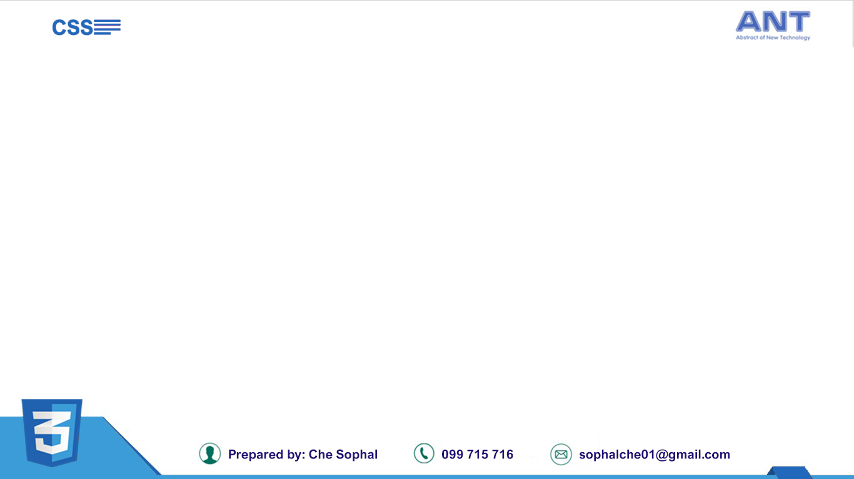

ការប្រើប្រាស់ CSS Layout, Horizontal & Vertical Align, Cursor and Position
Chapter 6

Slide 2
Dimensions
Align CSS
Cursor
Position
Overflow
Resize
ការប្រើប្រាស់ Dimension
នៅក្នុងមេរៀននេះយើងនឹងរៀនពីរបៀបដែលយើងអាចផ្លាស់ប្តូរទំហំប្រអប់។ យើងមាន properties ដូចខាងក្រោមដែលអនុញ្ញាតឱ្យអ្នកគ្រប់គ្រងអាចកំណត់វិមាត្រនៃប្រអប់មួយបាន។
height: ត្រូវបានប្រើដើម្បីកំណត់កម្ពស់ប្រអប់។ width: ត្រូវបានប្រើដើម្បីកំណត់ទទឹងប្រអប់។
line-height: ត្រូវបានប្រើដើម្បីកំណត់កម្ពស់បន្ទាត់នៃអត្ថបទ។
max-height: ប្រើដើម្បីកំណត់កម្ពស់អតិបរមាដែលប្រអប់។ min-height: ប្រើដើម្បីកំណត់កម្ពស់អប្បបរមាដែលប្រអប់។
max-width: ត្រូវបានប្រើដើម្បីកំណត់ទទឹងអតិបរមាប្រអប់។ min-width: ត្រូវ​បាន​ប្រើ​ដើម្បី​កំណត់​ទទឹង​អប្បបរមា​​ប្រអប់​។
ចំណាំ: height និង width អាចមានតម្លៃដូចជា: auto, length (px, rem, cm …), % (percent)…

Slide 3
Dimensions
Align CSS
Cursor
Position
Overflow
Resize
ការកំណត់ Horizontal & Vertical Align CSS
ដើម្បីកំណត់ធាតុ ឫតម្លៃមួយឲ្យនៅចំកណ្តាលគឺយើងមានវិធីសាស្រ្តច្រើន។ នៅខាងក្រោមនេះគឺជាការបង្ហាញពីរបៀបកំណត់៖
ការកំណត់ទៅលើ Content ឲ្យនៅចំកណ្តាល: :
Property text-align: ប្រើសម្រាប់កំណត់ទីតាំងរបស់ text (only horizontal)។ តម្លៃរបស់វាមានបួនគឺ left, center, right និង justify ។
Property text-align-last: ប្រើសម្រាប់កំណត់ទីតាំងរបស់ text ដែលកំណត់ទៅបន្ទាត់ចុងក្រោយ (only horizontal)។
Property line-height: ប្រើសម្រាប់កំណត់កម្ពស់បន្ទាត់ text (only vertical) ។ ដំណើរការសម្រាប់តែបន្ទាត់នៃអត្ថបទមួយប៉ុណ្ណោះ។

Slide 4
Dimensions
Align CSS
Cursor
Position
Overflow
Resize
ការកំណត់ទៅលើ Box ឲ្យនៅចំកណ្តាល:
Property margin: ប្រើសម្រាប់កំណត់គម្លាតខាងក្រៅនៃប្រអប់ ប៉ុន្តែយើងក៏អាចកំណត់ Box ឲ្យនៅចំកណ្តាលបានដែរ ដោយគ្រាន់តែប្រើតម្លៃ (auto) របស់ margin នោះប្រអប់នឹងរត់ទៅកណ្តាល (horizontal)។ Note: ត្រូវកំណត់ប្រវែង នឹងកម្ពស់ជាមុនសិន។
ចំណាំ: ដើម្បីកំណត់ Box ឲ្យចំកណ្តាលនៃ horizontal & vertical គឺអាចប្រើប្រាស់បានថែមទៀតតាមរយៈ flexbox, grid, transform និង position។ ប៉ុន្តែយើងនឹងសិក្សានៅមេរៀនបន្ទាប់ទៀត។

Slide 5
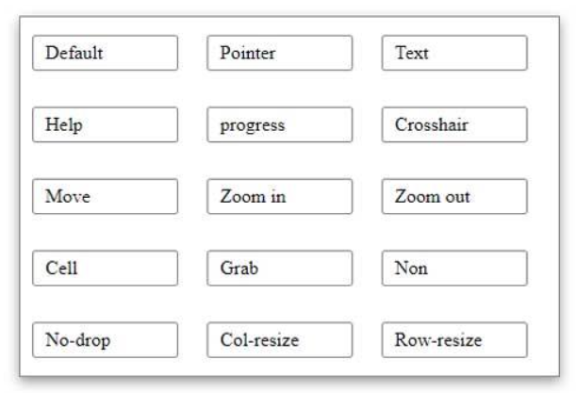
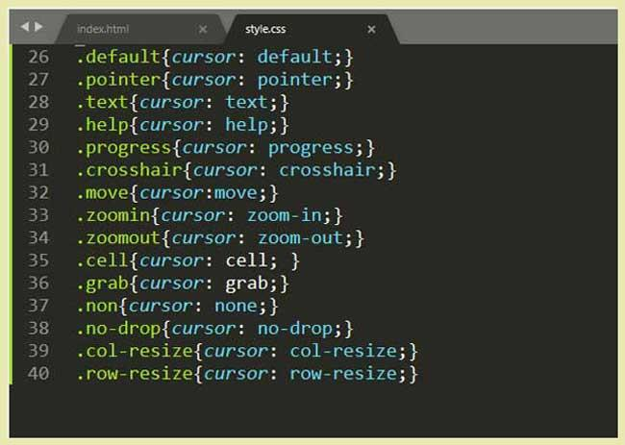

Dimensions
Align CSS
Cursor
Position
Overflow
Resize
ការកំណត់ប្រភេទ Cursor នៅក្នុង CSS
Property cursor: ប្រើសម្រាប់ផ្លាស់ប្តូរសញ្ញា Mouse ដែលមានតម្លៃដូចខាងក្រោម៖​

Slide 6
Dimensions
Align CSS
Cursor
Position
Overflow
Resize
ការប្រើប្រាស់ Position
Property position ប្រើសម្រាប់កំណត់ទីតាំងនៃ block ណាមួយទៅតាមតម្លៃនៃ property ។ តម្លៃរបស់វាមាន ៥ ដូចខាងក្រោមៈ
Position: static វាជាតម្លៃ default position នៃរាល់ Element បើយើងមិនដាក់ក៏ដូចគ្នា។
Posotion: fixed ជាតម្លៃមួយដែលប្រើសម្រាប់កំណត់ឲ្យ block ណាមួយនៅ fixed មួយកន្លែងធៀបនឹង Window មិនផ្លាស់ប្តូរទីតាំង ទោះបីជា window ត្រូវបាន scroll ក៏ដោយ។
Position: relative: វាជាតម្លៃមួយដែលកំណត់ឲ្យ block ណាមួយប្តូរទីតាំងដោយប្រើប្រាស់ property top, right, bottom, left ។ ការផ្លាស់ប្តូរទីតាំងរបស់វាគឺធៀបទៅនឹងទីតាំងចាស់ដែលវាកំពុងស្ថិតនៅ។
Position: absolute: វាជាតម្លៃមួយដែលកំណត់ឲ្យ block ណាមួយប្តូរទីតាំងដោយប្រើប្រាស់ property top, right, bottom, left ។ ប្រសិនបើវាមិនស្ថិតនៅក្នុង block ដែលប្រើប្រាស់ Position relative ទេ ការផ្លាស់ប្តូរទីតាំងរបស់វាគឺធៀបទៅនឹង Window ។

Slide 7
Dimensions
Align CSS
Cursor
Position
Overflow
Resize
Position: sticky គឺជាតម្លៃមួយដែលប្រើសម្រាប់កំណត់ឲ្យ Elements fixed នៅពេលដែល scroll។ Note: ដើម្បីកំណត់ឲ្យ Elements fixed បានគឺត្រូវប្រើប្រាស់ property top កំណត់តម្លៃលក្ខខណ្ឌ (px, rem, cm, %)។
ចំណាំ: នៅពេលដែលប្រើប្រាស់ property position: fixed | sticky | relative | absolute គឺយើងអាចប្រើ property top, bottom, left, right ដើម្បីកំណត់ទីតាំងបាន។ ប៉ុន្តែសម្រាប់តម្លៃ static គឺមិនអាចប្រើប្រាស់បានទេ។​

Slide 8
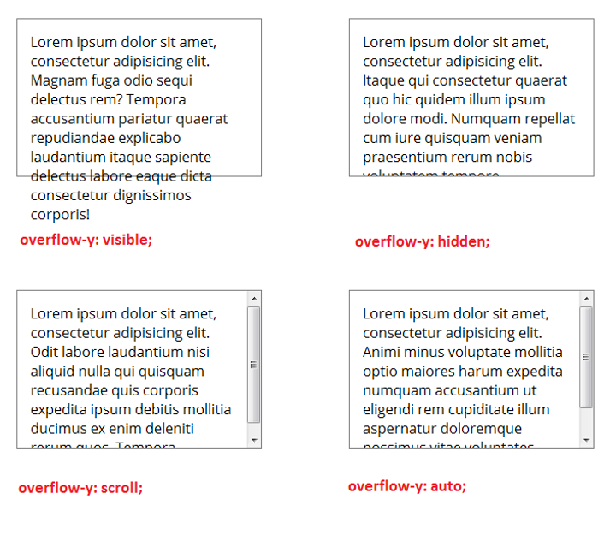
Dimensions
Align CSS
Cursor
Position
Overflow
Resize
ការប្រើប្រាស់ Overflow
Property overflow: ប្រើសម្រាប់កំណត់ការបង្ហាញអត្ថបទនៅក្នុងប្រអប់ដែលមានប្រវែង វែងជាងប្រអប់ថាគួរចេញ scroll ឬលាក់។ ខាងក្រោមនេះជាបង្ហាញពីតម្លៃរបស់ Overflow៖
hidden : កំណត់ឲ្យលាក់
scroll : កំណត់ឲ្យចេញ scroll ខាងស្តាំនិងក្រោម
auto: កំណត់ឲ្យចេញ scroll មិនមាននៅខាងក្រោម
visible: កំណត់ឲ្យចេញអត្ថបទទាំងអស់មិនអាច scroll
Syntax: overflow: hidden | scroll | auto | visible;

Slide 9
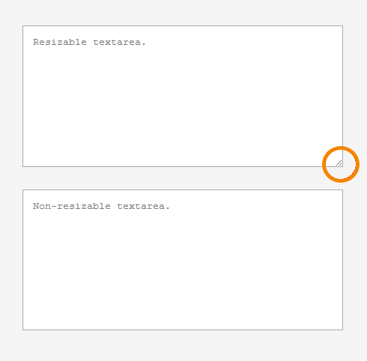
Dimensions
Align CSS
Cursor
Position
Overflow
Resize
ការប្រើប្រាស់ Property Resize
Property resize: ប្រើដើម្បីកំណត់ឲ្យ User អាចធ្វើការពង្រីក ឬបង្រួម ទំហំ Box។ ខាងក្រោមនេះជាបង្ហាញពីតម្លៃរបស់ resize៖
horizontal : កំណត់ឲ្យផ្លាស់ប្តូរទទឹង
vertical : កំណត់ឲ្យផ្លាស់ប្តូរកំពស់
both : កំណត់ឲ្យផ្លាស់ប្តូរទាំងកំពស់ និងទទឹង
none : កំណត់មិនឲ្យផ្លាស់ប្តូរទាំងកំពស់ និងទទឹង
Syntax: resize: horizontal | vertical | both | none;

Slide 10

Q & A!
Do you have any questions?
If you have any questions, feel free to ask me.
Ctrl -> click

